Slide 1
实验二
从土壤中分离和纯化微生物
3. 从土壤中分离和纯化微生物

Slide 2
一、目的要求：
1、学习和掌握分离纯化土壤微生物的基本操作技术的原理
2、掌握稀释倒平板、涂抹平板及划线分离微生物的几种常用方法

Slide 3
二、基本原理：
1、选择适合于待分离微生物的生长条件，如营 养、酸碱度、温度和氧等要求或加入某种抑制剂造成只利于该微生物生长，而抑制其他微生物生长的环境，从而淘汰一些不需要的微生物。
2、微生物在固体培养基上生长形成的单个菌落可以是由一个细胞繁殖而成的集合体。因此通过挑取单菌落而获得一种纯培养。获取单个菌落的方法可通过稀释涂布平板或平板划线等技术完成。

Slide 4
三、器材和试剂：
1、土壤：贡嘎山莫溪沟、巴望海、界碑石，湖南齐云山、韭菜岭
2、培养基 牛肉膏蛋白胨培养基，高氏一号培养基，查氏合成培养基
3、溶液或试剂 盛4.5ml无菌水的试管，盛99ml无菌水并带有玻璃珠的三角烧瓶。
4、仪器或其他用具 无菌玻璃涂棒，无菌1ml枪头，移液枪，接种环，无菌培养皿等。

Slide 5
四、操作步骤：
将1g土样加入已灭菌的装有99毫升水带玻璃珠的三角烧瓶，震荡5分钟，静置取0.5ml上清液，依次梯度稀释
每组分别取一瓶牛肉膏蛋白胨培养基 、高氏Ⅰ号培养基 、查氏培养基，做细菌、放线菌、霉菌的分离纯化
取10⁻⁵、10⁻⁶、10⁻⁷3个浓度梯度的菌液做微生物的分离纯化，每种梯度做2个（其中稀释平板做2个浓度梯度，涂布平板1个浓度梯度），每种培养基做6个，共18个，另外12个做平板划线，总共30个平板.

Slide 6
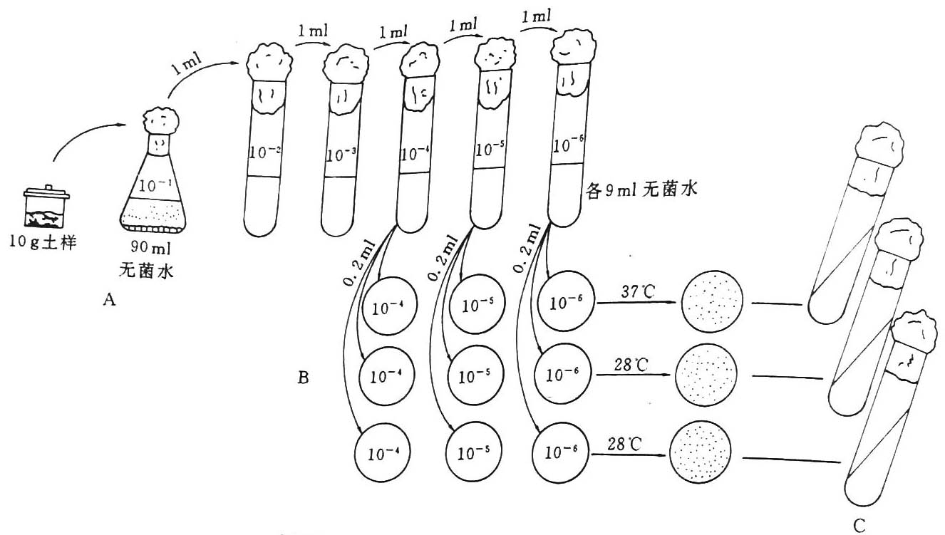
图、从土壤分离微生物操作过程

Slide 7
1、稀释混合平板法
（1）制备土壤稀释液（10⁻²～10⁻⁷）
称取1克土样于装有99毫升带有玻璃珠的三角瓶中，摇匀，然后，取0.5毫升原液（ 10⁻² ）进行稀释。
（2）取1ml 10⁻⁵～10⁻⁷稀释液移入相应空培养皿中，倒入45℃已融化的培养基混合，冷却成平板

Slide 8
2、稀释涂布平板法：
（1）倒平板（已准备）
（2）制备土壤稀释液（10⁻¹～10⁻⁷）
称取1克土样于装有99毫升带有玻璃珠的三角瓶中，摇匀，然后，取0.5毫升原液进行稀释。
（3）取0.2ml10⁻⁵～10⁻⁷稀释液涂布于相应培养基中
（4）2 8 或 3 7℃ 培 养 5-7天 或 4 8 h
（5）挑菌落

Slide 9
3、平板划线分离法：
（1）倒平板
（2）划线
（3）挑菌落
4、保藏：
将单菌落菌株接斜面培养后保藏。

Slide 10
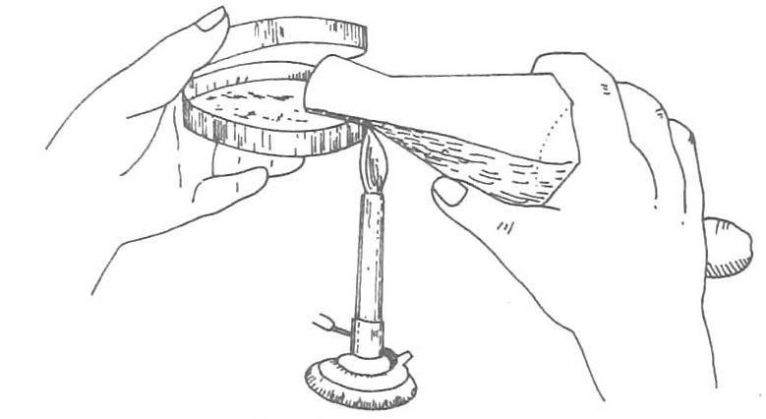
图3 倒平板

Slide 11
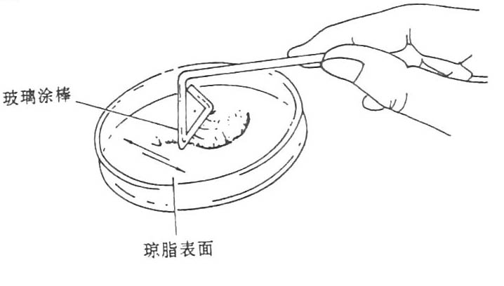
图7、平板涂布操作

Slide 12
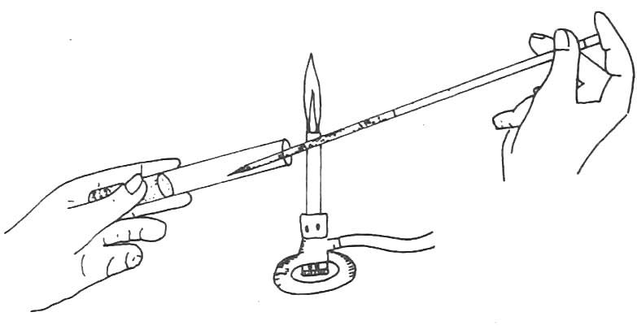
图5、用移液管吸取菌液操作

Slide 13
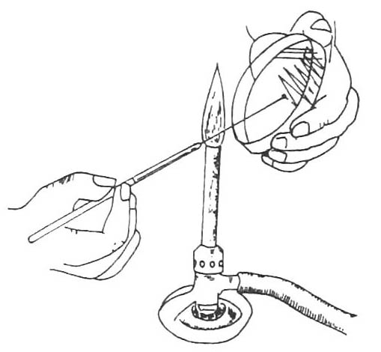
图8、平板划线操作

Slide 14
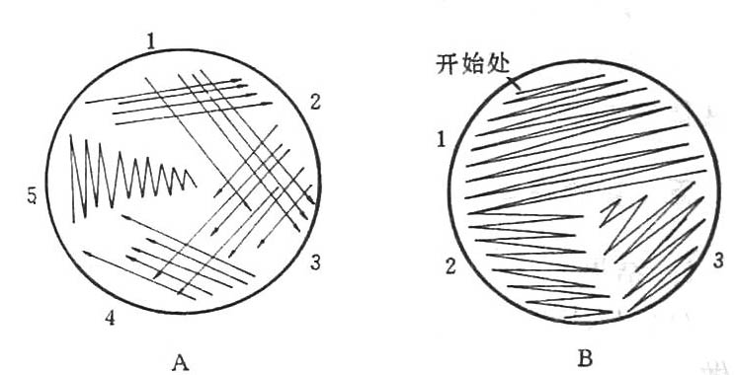
图9、划线分离

Slide 15
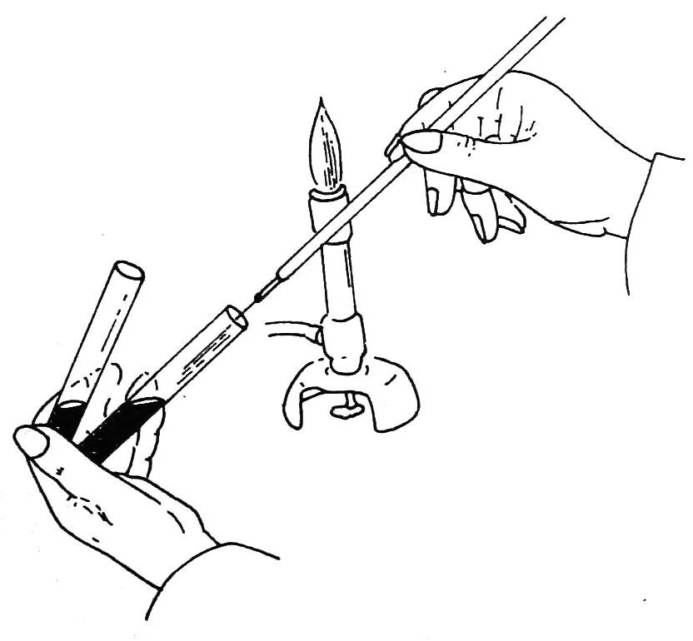
图10、斜面接种：

Slide 16
五、注意事项：
以上这些步骤无菌操作。

Slide 17
六、实验报告

